Slide 1
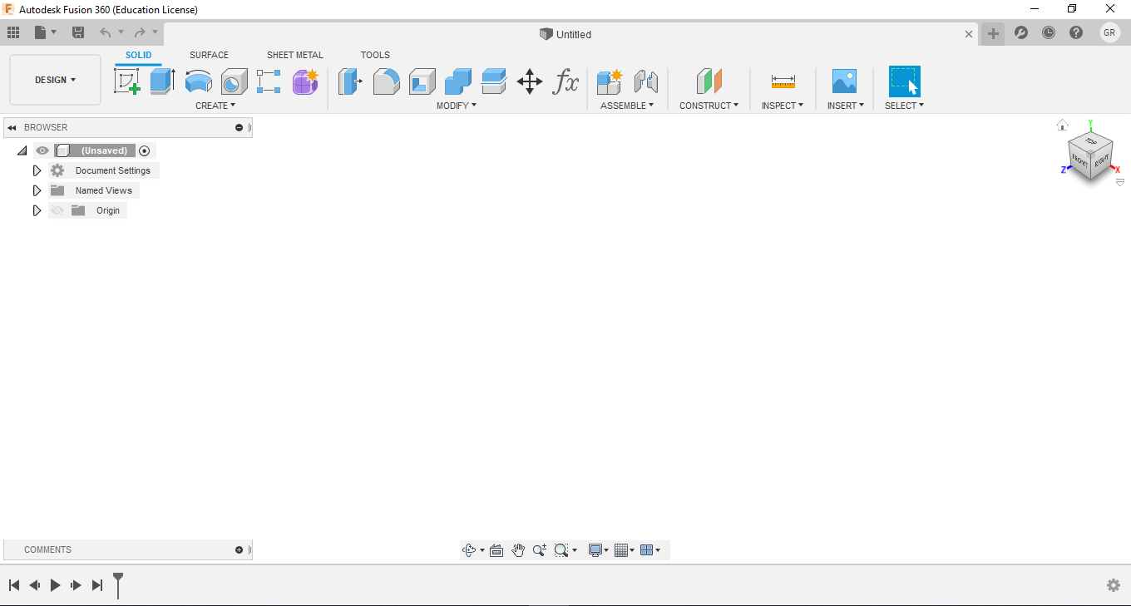
Notes:
Página Inicial do Fusion 360
Vá para a aba Tools

Slide 2
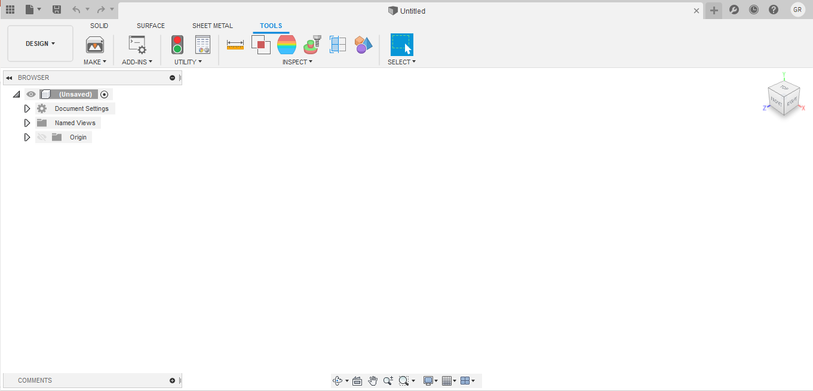
Notes:
Uma vez na aba “Tools”, selecione “Scripts e Add-Ins”

Slide 3
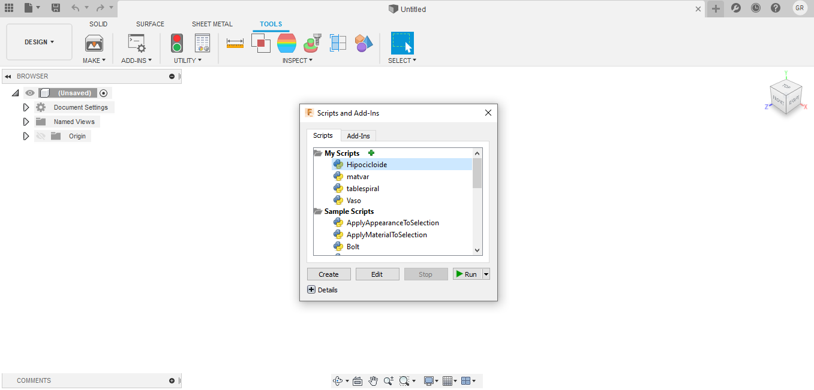
Notes:
Ao fazer isso uma janela irá se abrir, nessa janela podem ser encontrados os scripts “rodados” pelo usuário e scripts de teste elaborados pelos desenvolvedores do Autodesk Fusion. Para adicionar scripts basta clicar no símbolo “+” ao lado de “My Scripts”

Slide 4
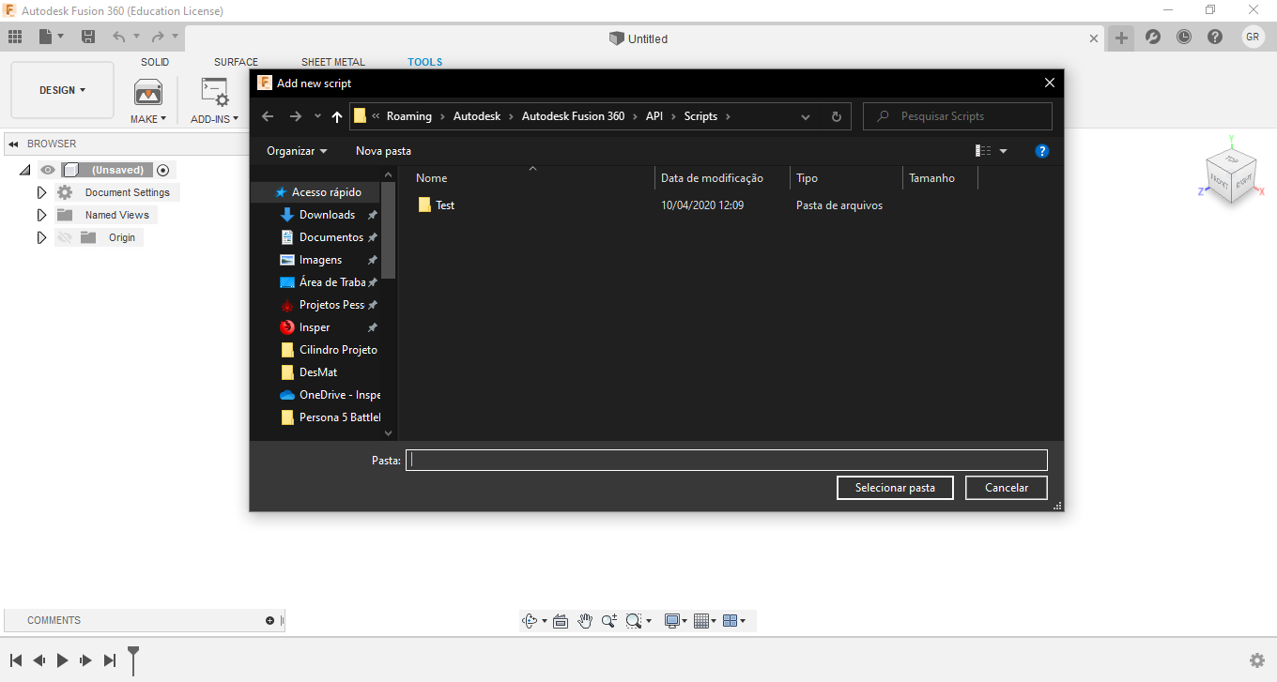
Notes:
Dessa forma o Aplicativo irá abrir o explorador de arquivos, então o usuário deve escolher a pasta em que o programa executável (Python ou C++) está, não é o programa que deve ser escolhido. No entanto apenas um programa executável deve existir em uma pasta, caso contrário haverão conflitos.
Supondo que o programa desejado esteja na pasta “Test” vista acima, deve-se:
Clicar em “Test”
Clicar em selecionar pasta

Slide 5
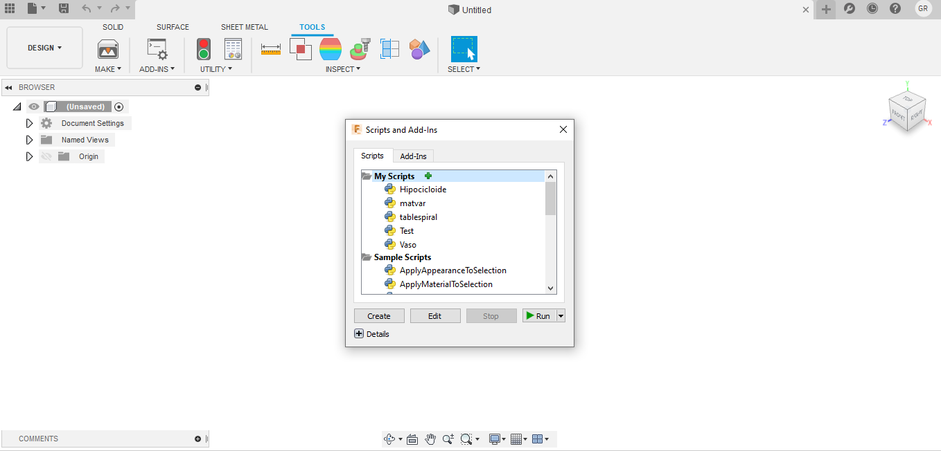
Notes:
Perceba que agora o arquivo que estava na pasta “Test” e que coincidentemente possui o mesmo nome da pasta está disponível como um script executável no Fusion,
Para executar um script, basta:
1 Clicar no script
2 Clicar em run

